Slide 1

Санкт – Петербургское государственное бюджетное учреждение
центр для детей – сирот и детей, оставшихся без попечения родителей
«Центр содействия семейному воспитанию №15»
Структурное подразделение
Ленинградская область, пос. Вырица, ул. Набережная д. 20
Тел. 8(813-71) 49-331
Аспекты управленческой деятельности
для создания творческого педагогического коллектива
в сиротском учреждении.
Выполнили
Старший воспитатель: Зуйкова М.Б.
Учитель – дефектолог: Михайлова Л.А.
Санкт-Петербург
2022

Slide 2
Согласно ФГОС, дошкольное учреждение является первой ступенью образования, а повышение его качества является приоритетной задачей модернизации образовательной системы.
Ни для кого не секрет, что качество образования напрямую зависит от профессиональной компетентности педагогов, их творческой самореализации, мотивации к инновационному поиску, стремление к самосовершенствованию.
Качество работы учреждения дошкольного образования во многом определяется качеством работы педагогов; сложившимися в педагогическом коллективе отношениями; условиями, созданными администрацией для творческого поиска новых методов работы с детьми; объективной оценкой результатов деятельности каждого сотрудника. Поэтому, качество дошкольного образования в учреждении является управляемым процессом.

Slide 3
Аспекты управленческой деятельности по формированию творческого коллектива, нацеленного на творческий поиск новых методов работы с детьми.
Работу по формированию творческого коллектива необходимо начинать с изучения и анализа профессионального уровня педагогов, их потребностей, мотивов деятельности. Для этого необходим педагогический мониторинг, как метод контрольно-диагностической функции. Этот метод направлен на выявление уровня профессиональной компетентности педагогов и выявление потребностей дальнейшего совершенствования.

Slide 4
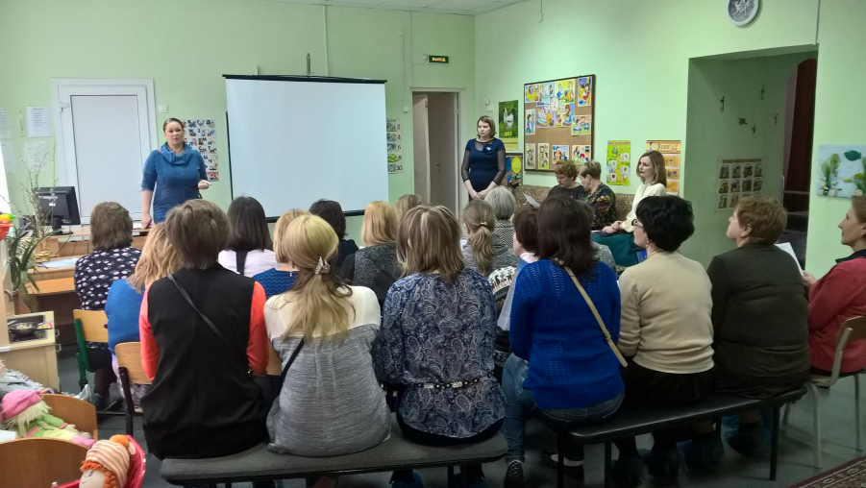
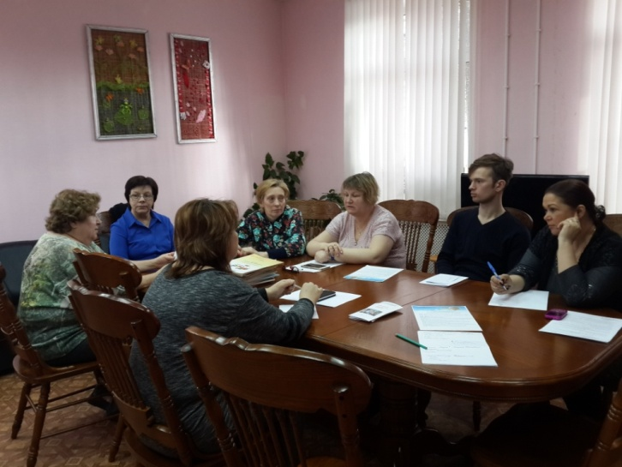
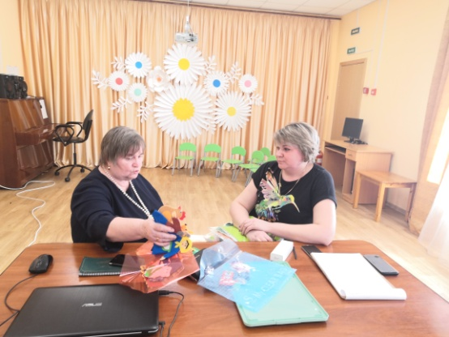
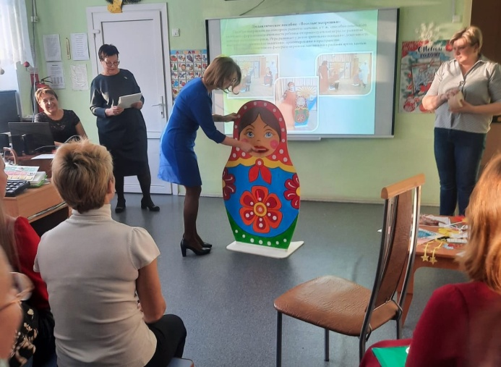
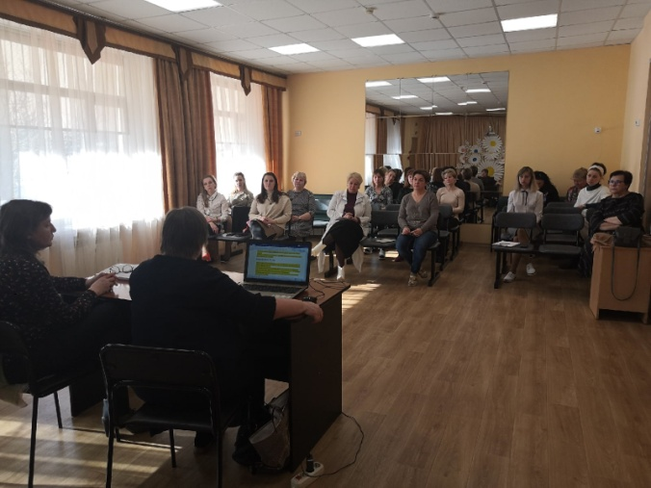
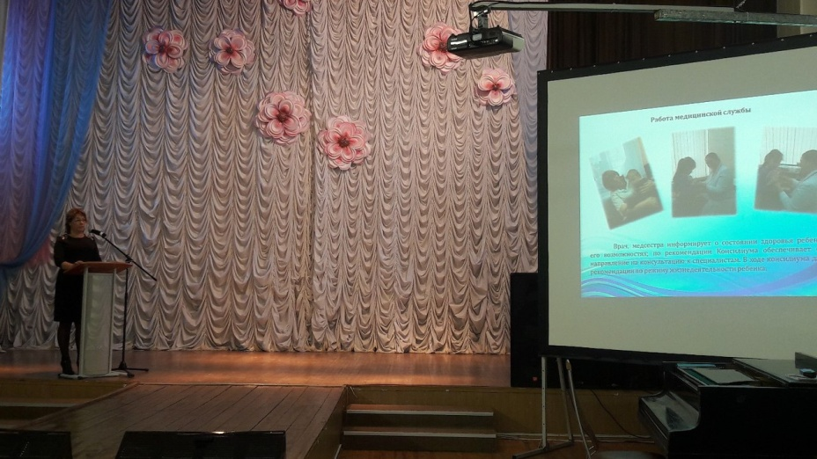
Одним из главных условий для формирования профессиональной компетенции и творческой самореализации педагогов является мотивация к поиску инноваций, к самореализации и профессиональному росту.
Для возникновения мотивации необходимо применять различные виды стимулирования, создавать «конкурентную» профессиональную среду, стимулирующую педагога к постоянному совершенствованию и профессиональному росту.
Семинар
Консультация Круглый стол
Конференция
Методическое объединение
Курсы повышения квалификации

Slide 5
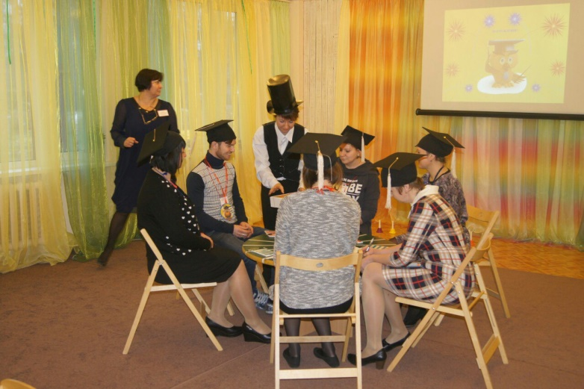
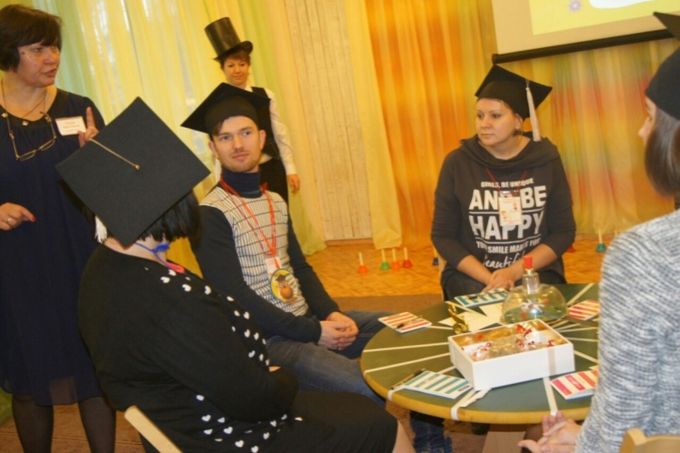
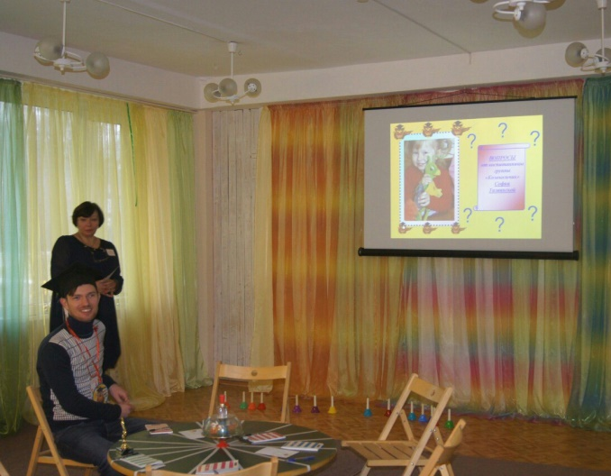
Деловая игра «Что? Где? Когда?»
на тему «Плюсы и минусы в работе с детьми ОВЗ.

Slide 6
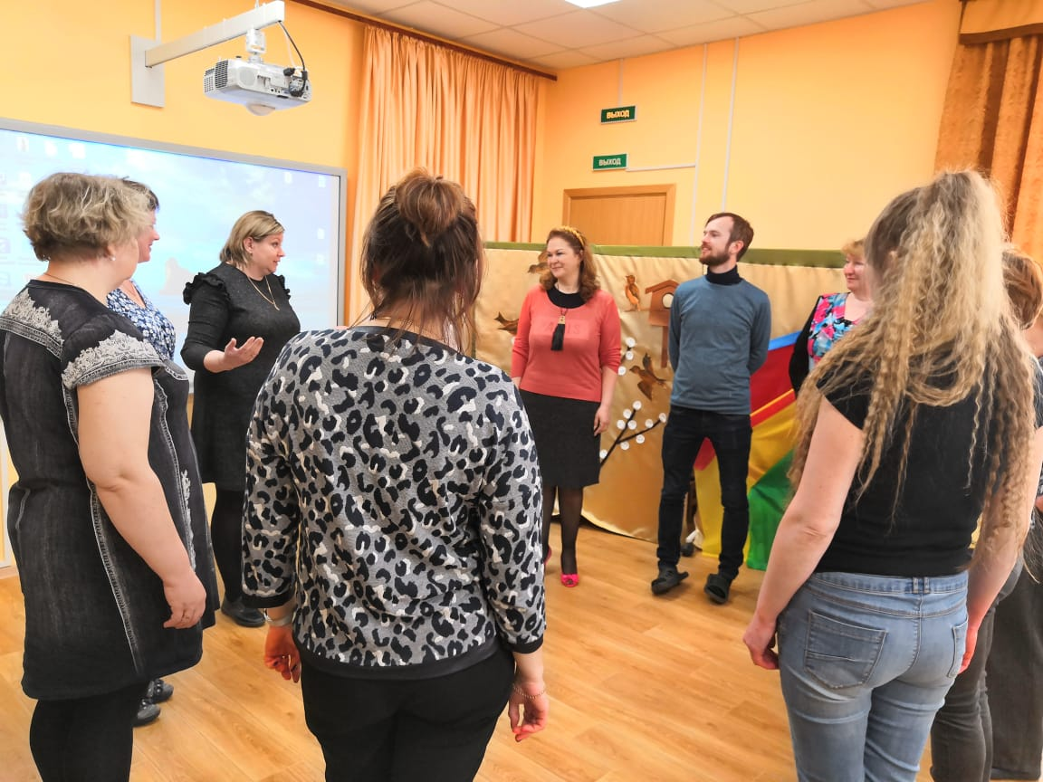
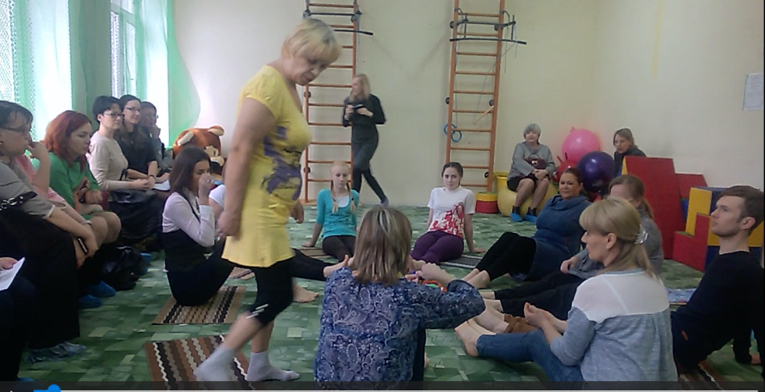
Необходимым условием для повышения профессиональной компетенции и творческой самореализации педагогов является его психологическая поддержка. Сохранение и укрепление здоровья педагога, создание благоприятной психоэмоциональной обстановки в коллективе является залогом успешного воспитательно-образовательного процесса и успеха деятельности учреждения в целом.
Если администрация учреждения будет искать пути, способы, средства и методы для сохранения и укрепления здоровья педагогов в течение рабочего дня, то педагоги будут идти на работу с желанием, будут здоровы, эмоционально благополучны.
Это могут быть групповые и индивидуальные консультации, семинары, тренинги и мастер – классы.
Тренинг «Формирование командного духа»
Мастер-класс
«Профилактика плоскостопия»

Slide 7
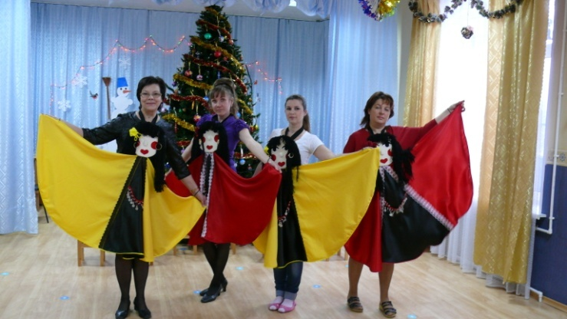
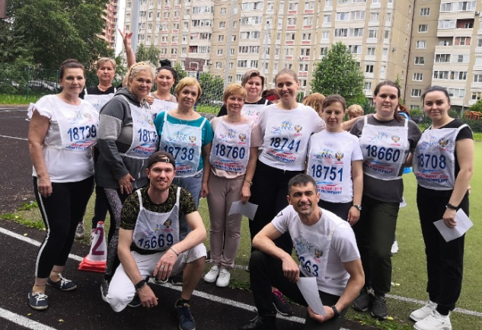
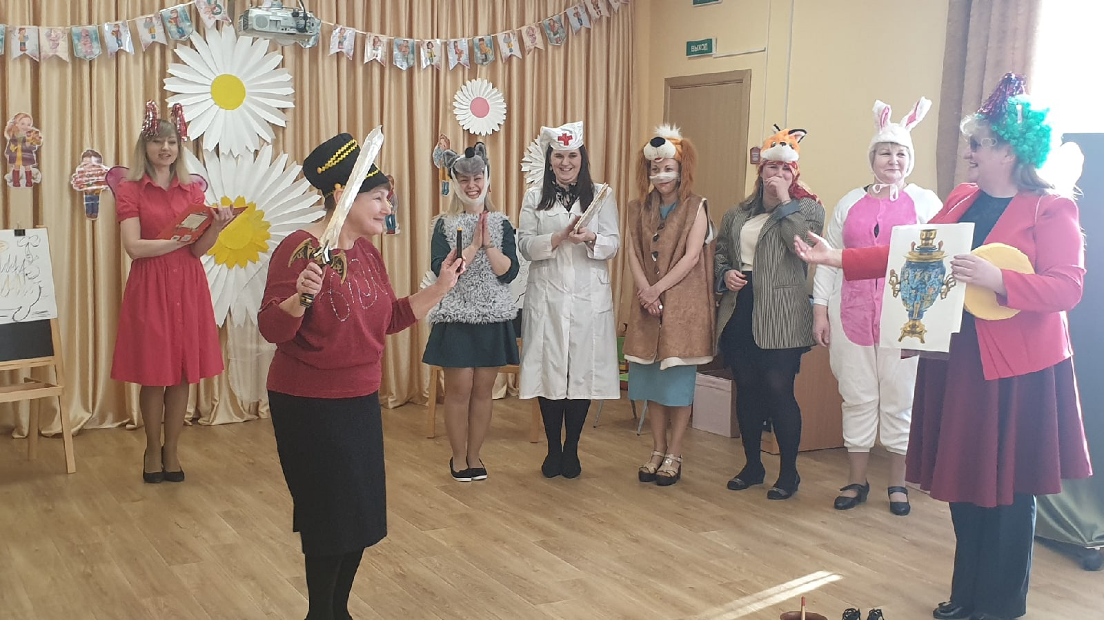
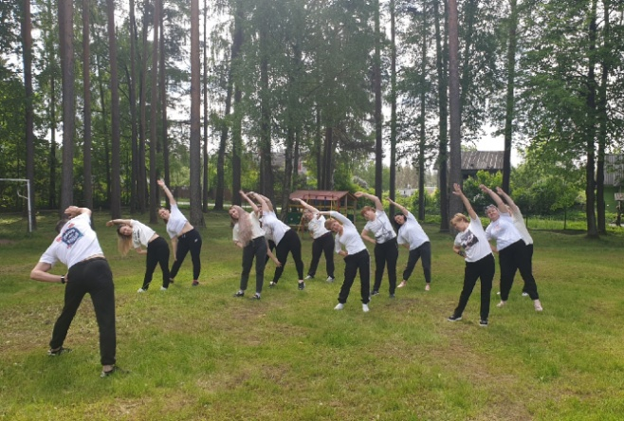
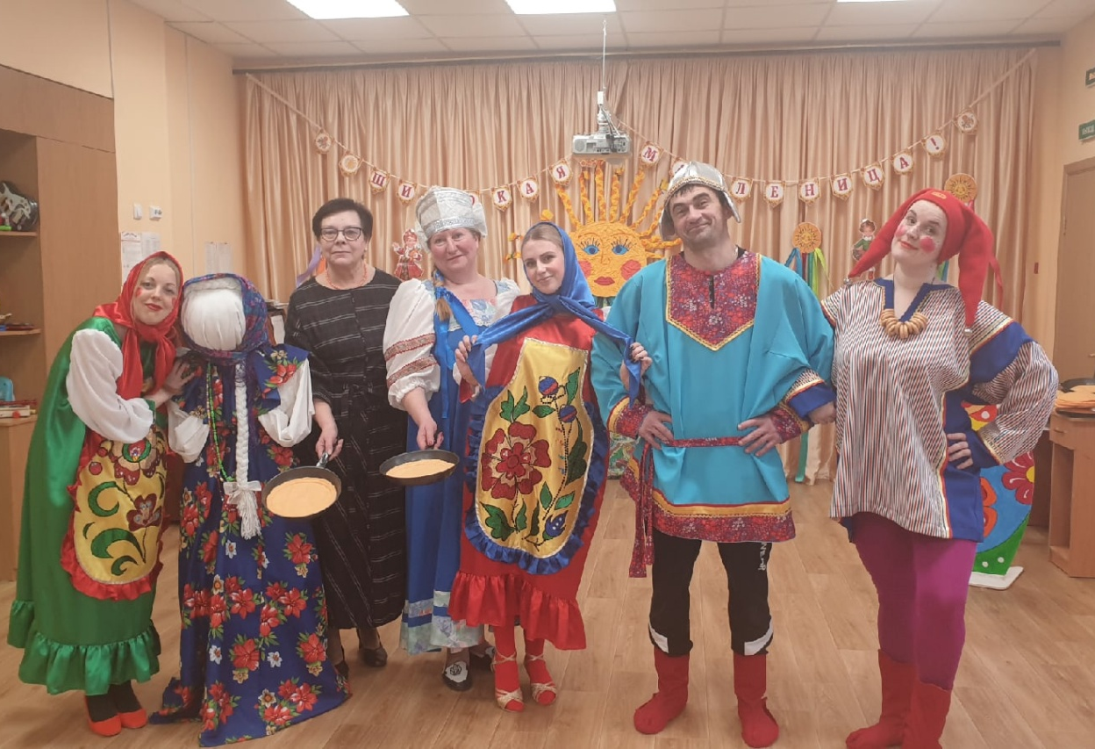
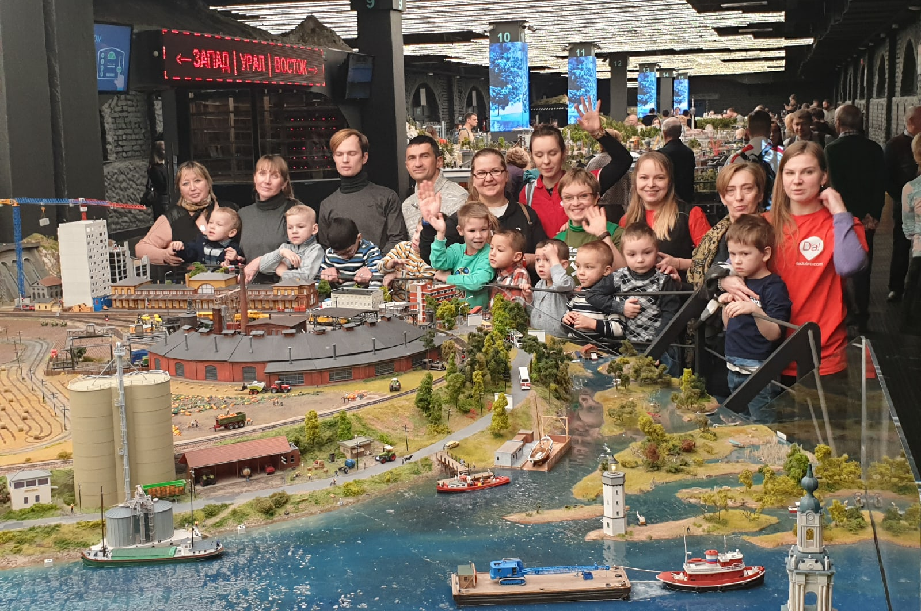
Также важна работа по сплочению коллектива, а это культурно-массовые мероприятия: участие в конкурсах педагогического мастерства, совместные поездки на природу, выход в театр, в музеи, картинные галереи и др., возможность неформального общения в учреждении.
Целенаправленная психолого-педагогическая помощь и поддержка педагогов способствует улучшению психологического климата в коллективе, снижению ситуативной и личностной тревожности педагогов, повышению самооценки и уверенности в себе, а это существенно влияет на повышение желания к профессиональной самореализации.

Slide 8
Следующим важным условием для формирования творческого педагогического коллектива является кадровое обеспечение.
Педагогический коллектив дошкольного подразделения
состоит из 24 сотрудников.
Кол-во педагогов | Должность | Образование | Квалификационная категория
1 | Старший воспитатель | Высшее | Высшая
1 | Музыкальный руководитель | Сред.спец. | Высшая
3 | Педагог дополнительного образования | Высшее | Высшая
1 | Педагог-психолог | Высшее | первая
2 | Учитель-логопед | Высшее | Высшая
3 | Учитель - дефектолог | Высшее | 1-высшая 2-первая
1 | Инструктор по ф/к | Высшее | Первая
12 | Воспитатель | 9- высшее 3- сред.спец. | 4-высшая 6-первая 2-без категории

Slide 9
Важным этапом в работе с кадрами является дифференцированная методическая работа по сопровождению инновационной деятельности педагогов учреждения и совершенствованию педагогического мастерства. Это:
повышение квалификации педагогов в рамках курсовой подготовки;
повышение квалификации педагогов в рамках дошкольного учреждения через педагогические советы, семинары-практикумы, индивидуальные беседы, консультации, мастер-классы, круглые столы, с целью оказания методической помощи;
аттестация педагогов;
тематический контроль, открытые просмотры, взаимопосещения педагогов, конкурсы детского творчества и педагогического мастерства;
конкурсы педагогических проектов;
методические недели;
творческие группы, сформированные на основе личных интересов и профессиональных потребностей педагогов, заинтересованных в изучение, разработке, обобщению материалов с целью поиска оптимальных путей развития изучаемой темы для непосредственной работы с детьми;
методические выставки по различным направлениям;
самообразование педагогов, с приобретением периодических изданий с практическим и теоретическим материалом и приобретаем новинок методической литературы.

Slide 10
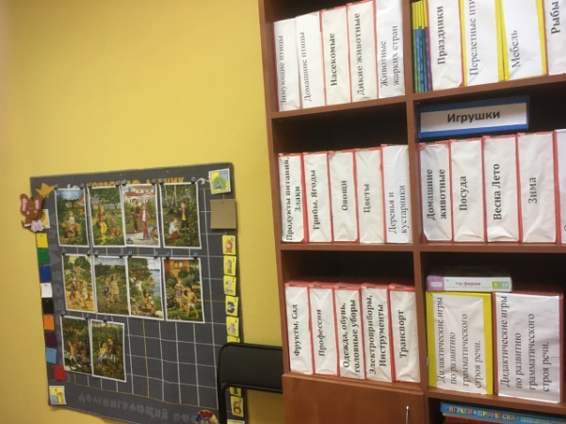
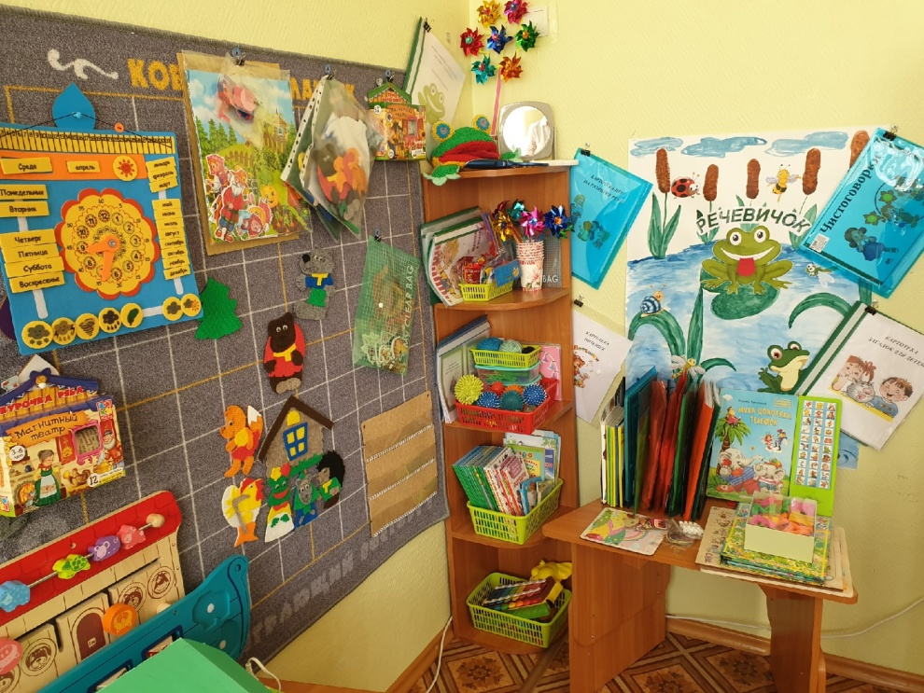
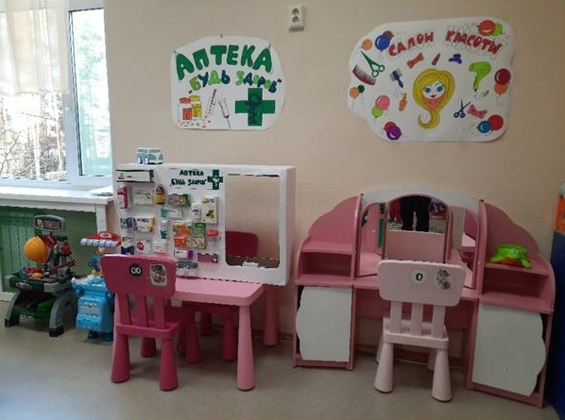
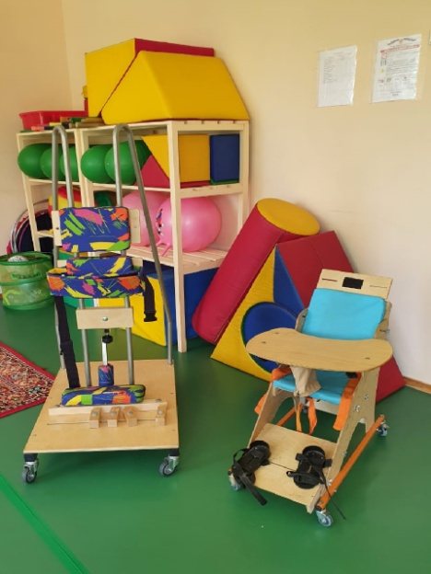
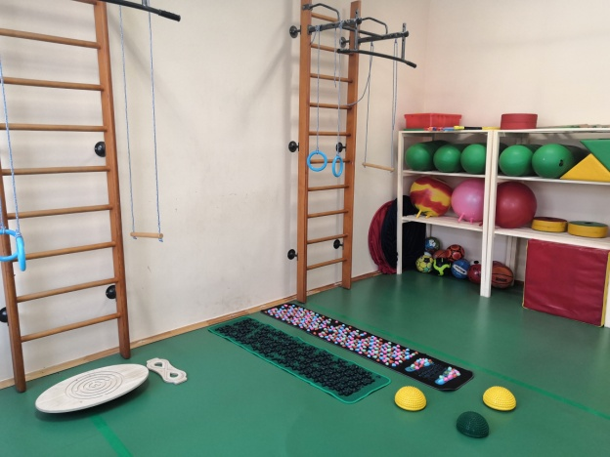
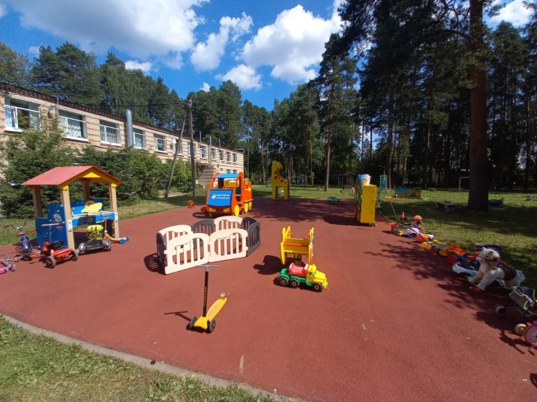
Следующим важным условием для формирования творческого коллектива в учреждении является комплексное учебно-методическое и материально-техническое обеспечение.

Slide 11
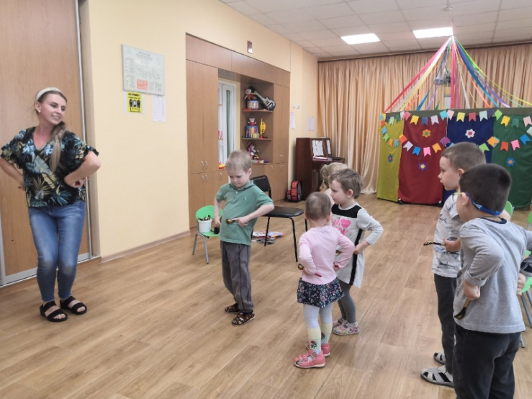
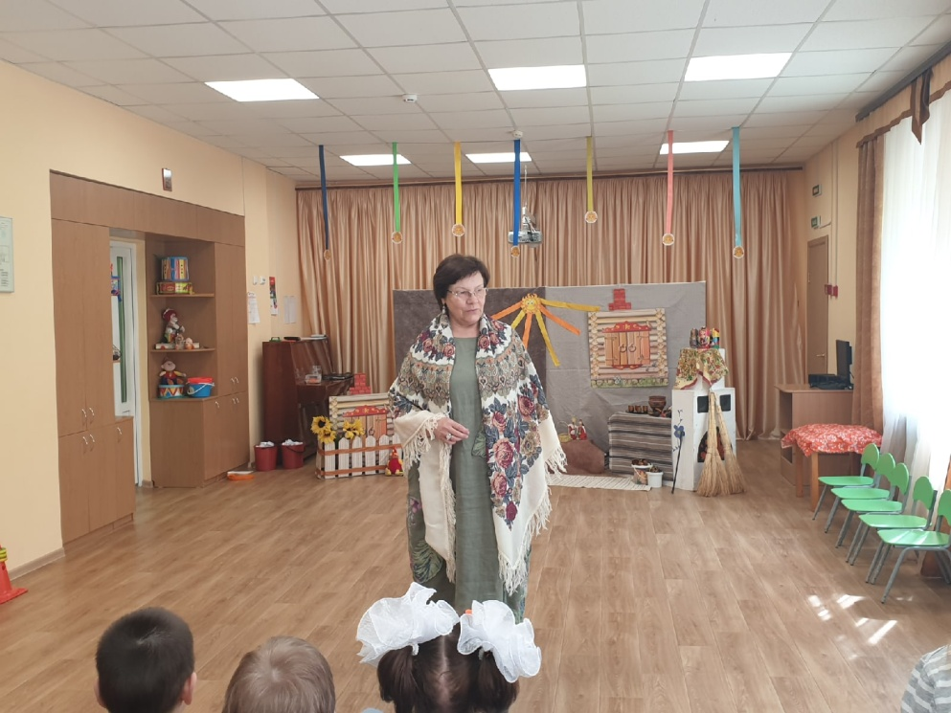
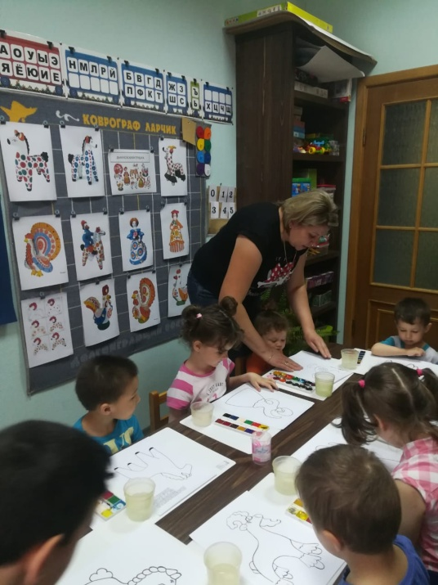
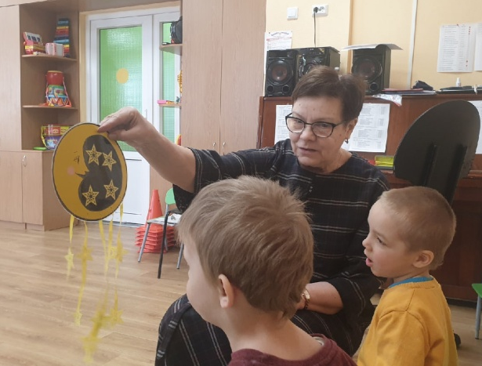
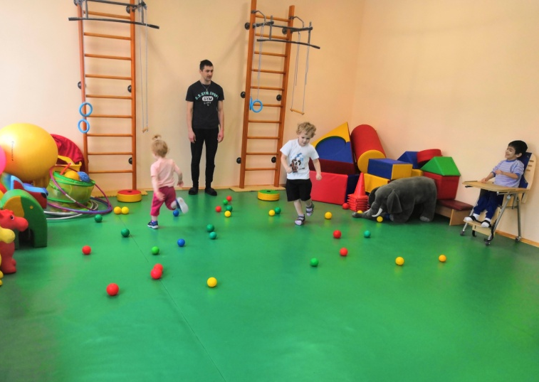
Не менее важным условием для творческой самореализации педагогов является организация в учреждении дополнительного образования.

Slide 12
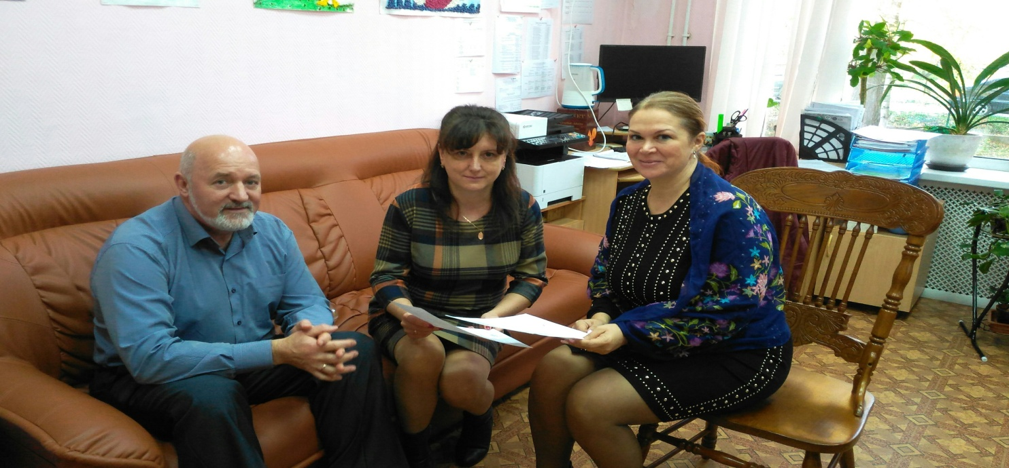
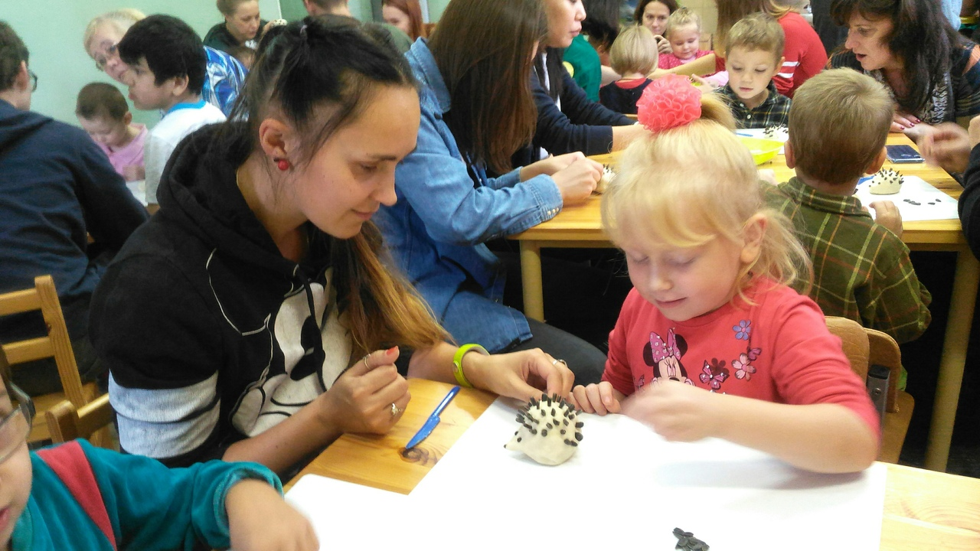
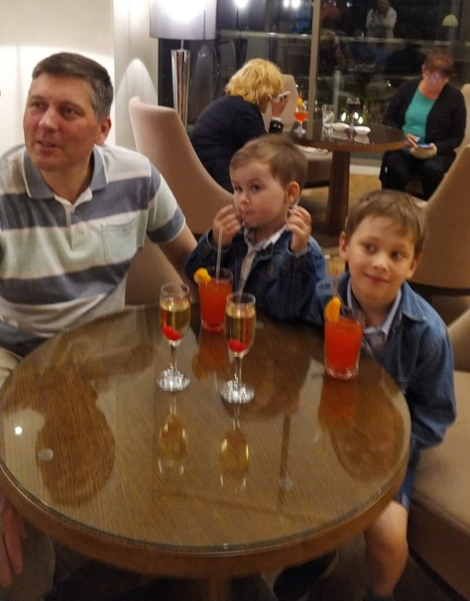
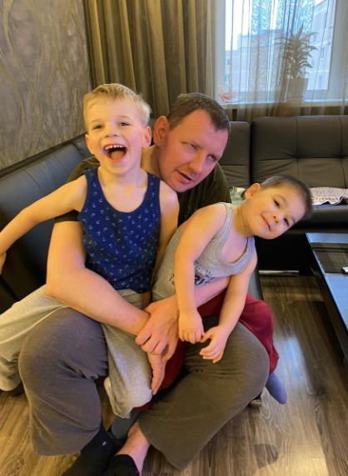
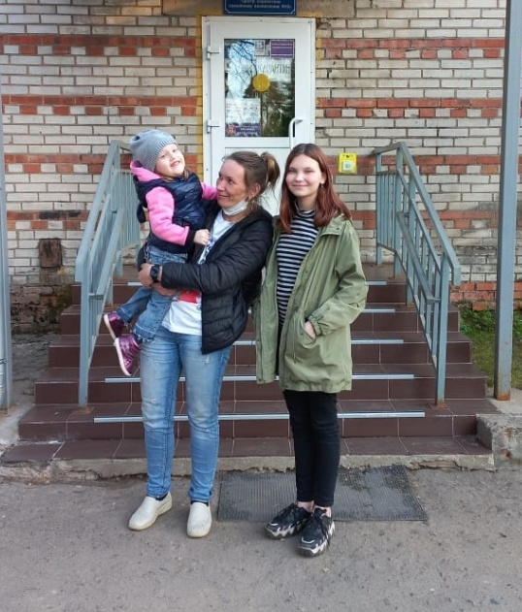
Эффективность работы по формированию творческого педагогического коллектива зависит от организации плодотворного сотрудничества с семьей (законными представителями). В нашем Учреждении проводится комплексная медико – психолого - педагогическая реабилитация воспитанников с целью адаптации ребенка в жизни к семье. Организована индивидуальная работа специалистов Учреждения с семьями, желающими принять ребенка в семью, а также по возврату воспитанников в их кровную семью.

Slide 13
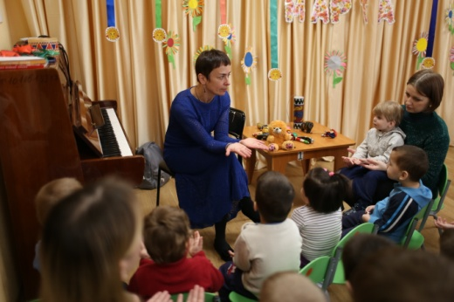
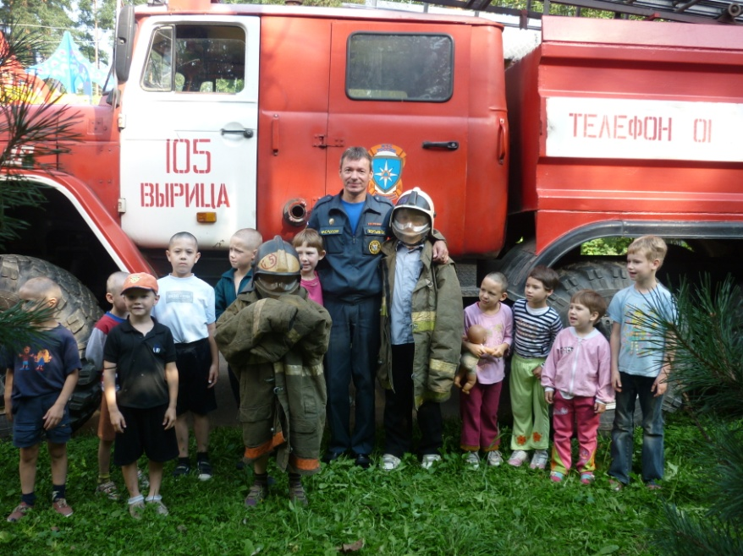
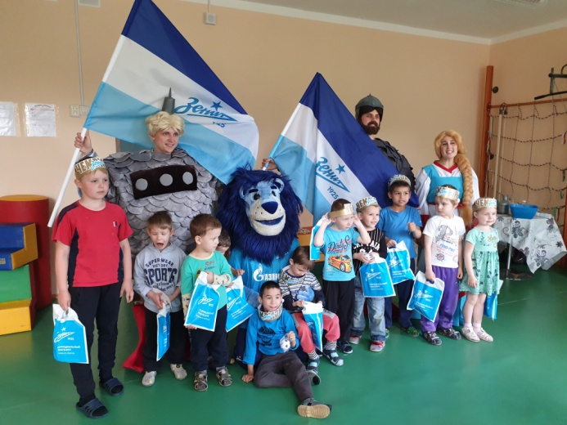
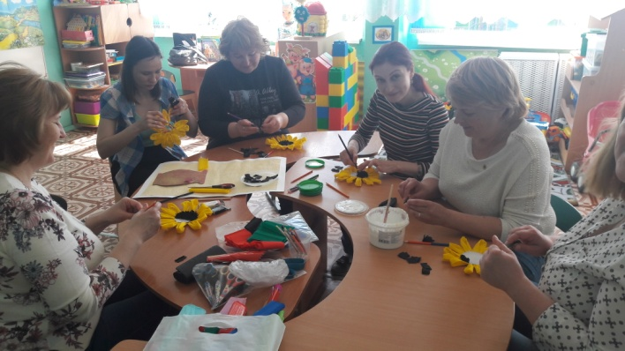
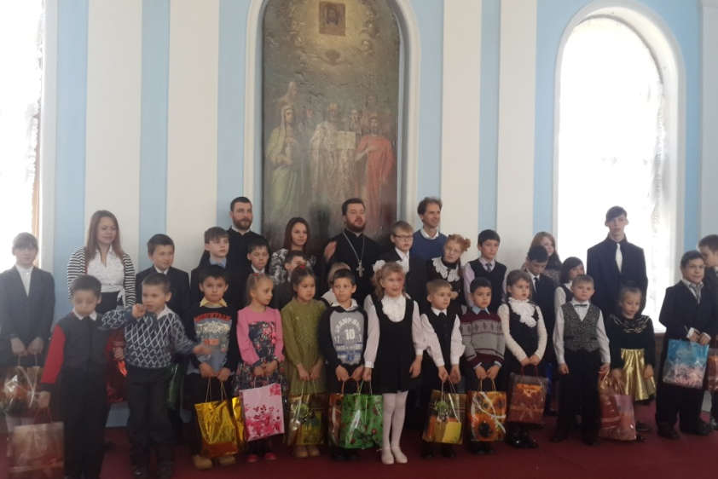
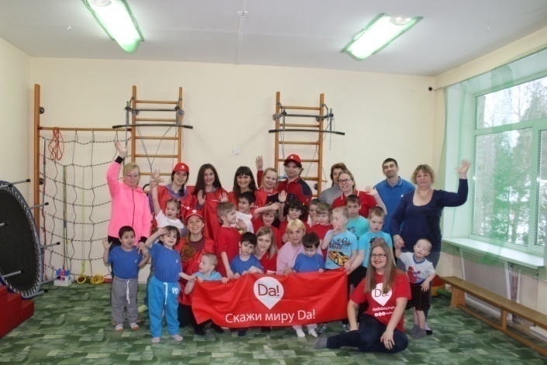
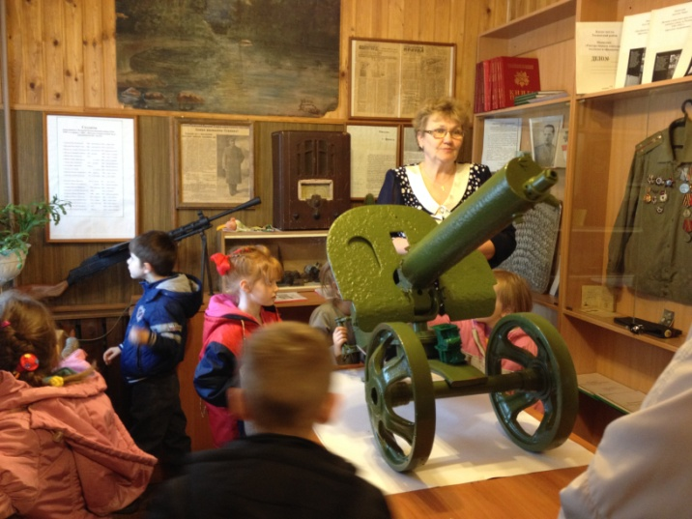
Следующим важным условием по формированию творческого коллектива учреждения является сотрудничество и координация работы с другими учреждениями и организациями. Социальное партнерство поднимает статус учреждения, что является одной из важных целей ФГОС.

Slide 14
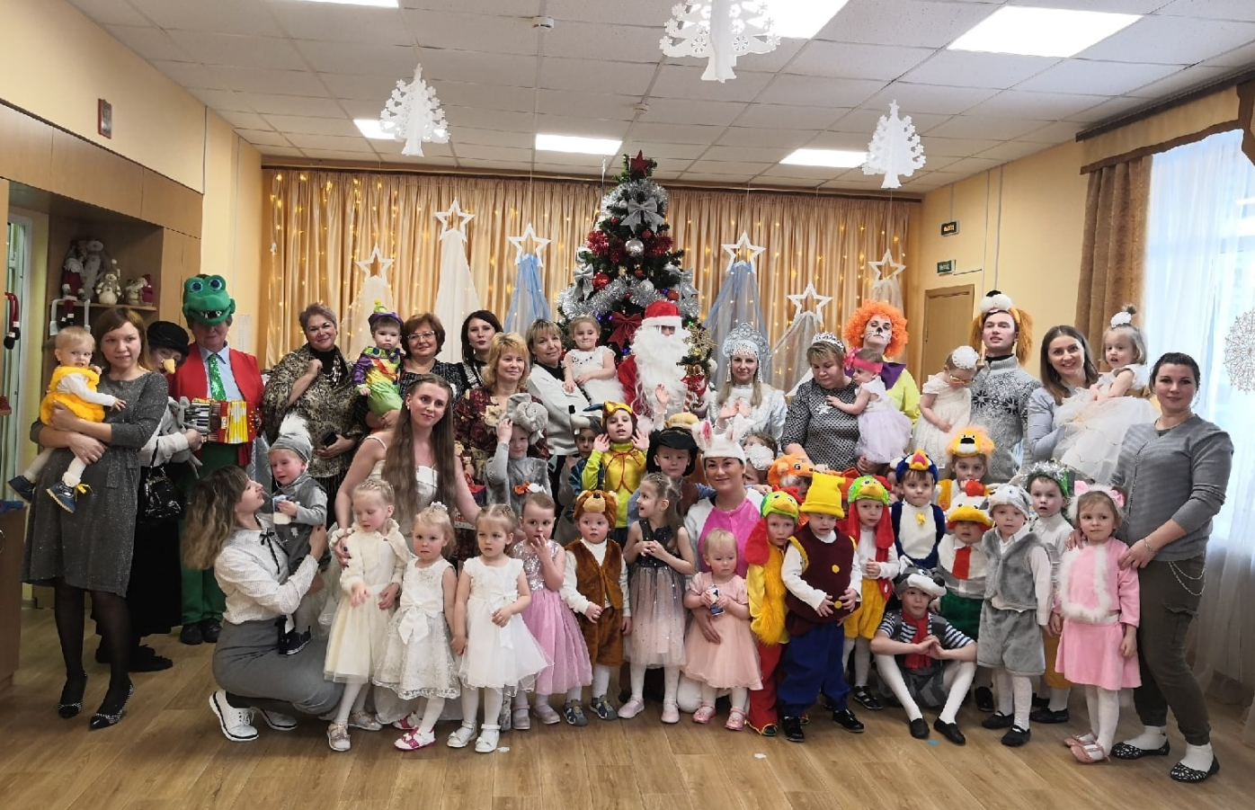
Благодаря систематизированному комплексу мероприятий по созданию условий для создания творческого коллектива педагогов в учреждении, профессиональный уровень педагогического коллектива, уровень мотивации к самореализации, к творческому поиску инноваций повысится.
Только таким образом можно повысить качество дошкольного образования, которое существенно повлияет на развитие успешного воспитательно-образовательного процесса и успеха деятельности учреждения в целом, тем самым будет способствовать полноценному развитию гармоничной, творческой, духовно богатой личности ребенка.

Slide 15
Спасибо за внимание!

